Slide 1


MÉRIDA
YUCATÁN

Slide 2


ESTADO DE MÉXICO
EVALUACIÓN DE CONFIANZA

Slide 3





ANTECEDENTES
El 23 de junio de 2013, se formalizó su estructura de organización.
El 02 de octubre de 2013 inicia a operar la Unidad.
El 17 de septiembre de 2012 es creada la Unidad Estatal de Certificación de Confianza
El 24 de septiembre de 2013 es publicado su Reglamento Interior y el 8 de octubre de 2013 su Manual General de Organización
El 15 de julio de 2022 fue actualizado el marco normativo y se denomina como Unidad Estatal de Evaluación de Confianza

Slide 4

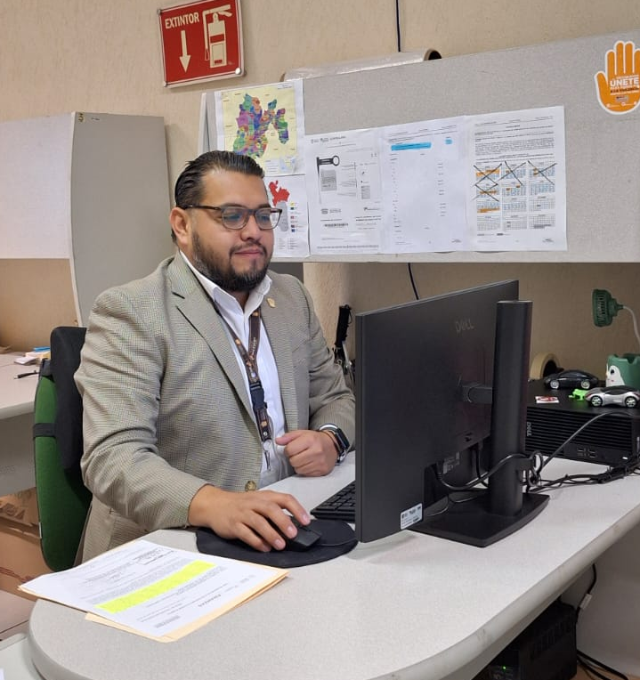
NORMATIVIDAD
Armonización Normativa
Federal
Estatal
Reglamento Interior
Formatos
Manual General de Organización
Manuales de Procedimientos
Acuerdo de Creación
Aviso de Privacidad
Cartas de Consentimiento
Criterios de Evaluación

Slide 5
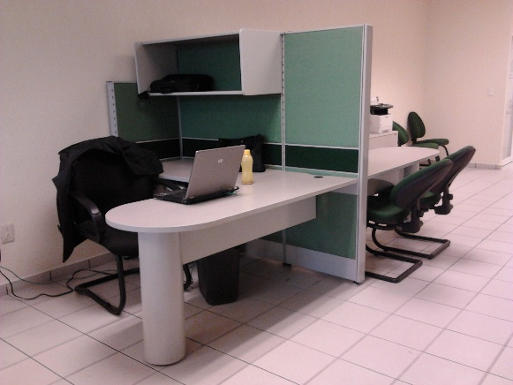
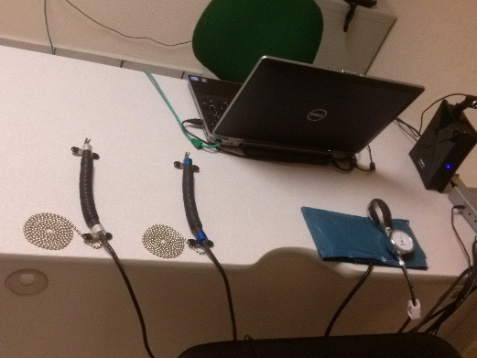
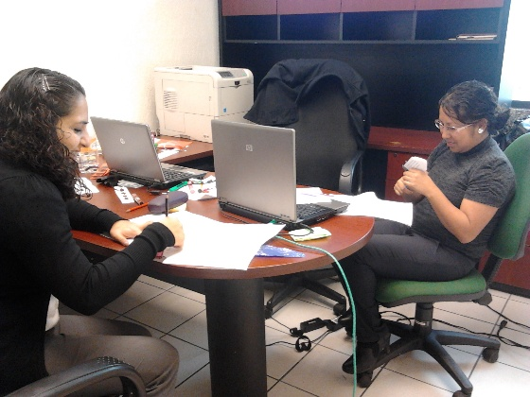
ASPECTOS A CONSIDERAR
Recursos Materiales
Recursos Humanos
Conectividad

Slide 6
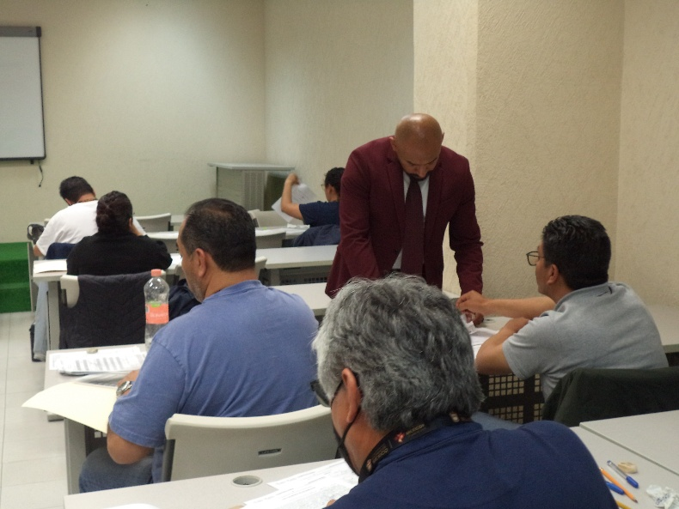
PERFILES A EVALUAR
Funcionarios de Alto Nivel
Administración y manejo de fondos, recursos económicos, financieros y valores
Órganos Internos de Control
Encargados de las adquisiciones
Responsables de la Obra Pública
Inspectores y Verificadores

Slide 7





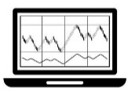



EVALUACIÓN DE CONFIANZA
Análisis y emisión de Resultado Integral
Evaluación
Médico - Toxicológica
Evaluación
Psicológica
Evaluación de Investigación Socioeconómica
Evaluación
Poligráfica

Slide 8





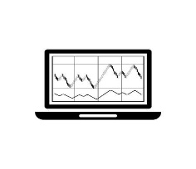
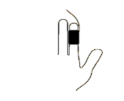

EVALUACIÓN DE CONFIANZA
Evaluación Médica Toxicológica
Exploración Física
Análisis Clínicos
Evaluación Psicológica
Pruebas psicométricas
Entrevista
Evaluación de Investigación Socioeconómica
Aplicación de formato Socioeconómico y entrega de documentos
Entrevista
Evaluación Poligráfica
Entrevista poligráfica
Recolección de Data
Resultado Final
Análisis de Resultados
Emisión de Resultado Integral
Validación documental
Visita domiciliaria
Examen Toxicológico
Interrogatorio Médico

Slide 9
¡GRACIAS!

